Slide 1
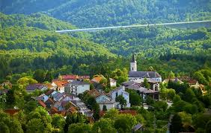
VRBOVSKO

Slide 2
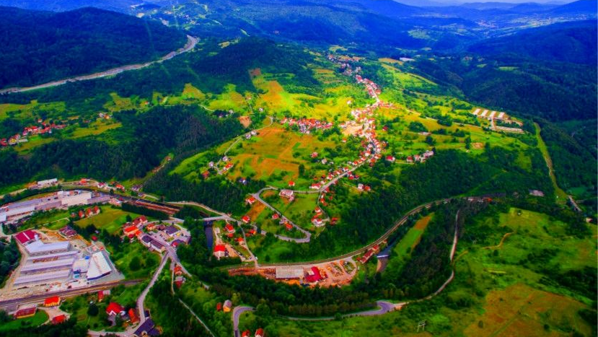
VRBOVSKO je grad u Hrvatskoj, smješten na području Gorskog kotara. Na zapadu graniči s općinama Brod Moravice i Ravna Gora, na jugu s gradom Ogulinom, na istoku s općinom Bosiljevo, a na sjeveru s Republikom Slovenijom. Kroz područje grada Vrbovskog protječu dvije veće rijeke:Dobra i Kupa.

Slide 3
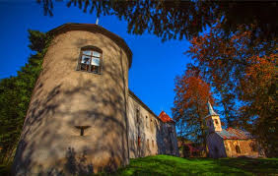
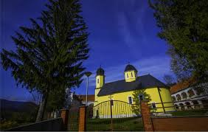
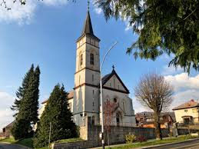
Najznačajniji spomenici i znamenitosti
Manastir Gomirje
Hram sv.Velikomučenika Georgija u Moravicama
Kapela sv.Franje Ksaverskog u Rtiću
Frankopanski dvorac u Severinu na Kupi
Crkva sv. Ivana Nepomuka u Vrbovskom
Crkva sv. Marije u Lukovdolu
Kapela sv. Antuna Padovanskog

Slide 4
Poznate osobe iz Vrbovskog:
Ivan Goran Kovačić, hrvatski pjesnik i književnik.
Blanda Stipetić, hrvatska katolička redovnica, žrtva jugokomunističkog režima.

Slide 5
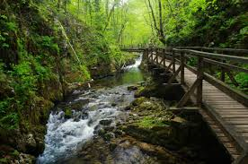
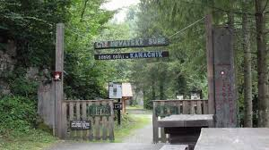
Kamačnik:
Kanjon Kamačnik se nalazi na geomorfološkivrlo zanimljivom području krša vrlo blizu autoceste Rijeka-Zagreb u Gorskim kotaru.
Zaštićeni krajolik se nalazi području grada Vrbovskoga.
Dužina staze od izvora Kamačnika do ušća iznosi 6,3 km. Pješačka staza vodi rubom stijene, i brojnim mostovima sagrađenim iznad potoka. Vodi kroz šumu bukve, jele i smreke.
Prostire se na 74,44 hektara zaštićenog područja na nadmorskoj visini od 370-600 metara. Na samom ulazu u park nalazi se ugostiteljski objekt.
Posebna zanimljivost: Kamačnik

Slide 6
Hvala na pažnji!
Autor: David Hadušek 4.r.

